Slide 1
Математика (профильный уровень) задание 9 ЕГЭ-2022
Попова Елена Юрьевна,
учитель математики
МАОУ СОШ № 5
города Тюмени

Slide 2
Изменения в КИМах ЕГЭ - 2022
Удалены задания 1 и 2, проверяющие умение использовать приобретённые знания и умения в практической и повседневной жизни, задание 3, проверяющее умение выполнять действия с геометрическими фигурами, координатами и векторами.
Добавлены задание 9, проверяющее умение выполнять действия с функциями, и задание 10, проверяющее умение моделировать реальные ситуации на языке теории вероятностей и статистики, вычислять в простейших случаях вероятности событий.
Внесено изменение в систему оценивания: максимальный балл за выполнение задания повышенного уровня 13, проверяющего умение выполнять действия с геометрическими фигурами, координатами и векторами, стал равен 3; максимальный балл за выполнение задания повышенного уровня 15, проверяющего умение использовать приобретённые знания и умения в практической деятельности и повседневной жизни, стал равен 2.
Количество заданий уменьшилось с 19 до 18, максимальный балл за выполнение всей работы стал равным 31.

Slide 3
Задание №9
Тип задания по кодификатору требований
Функции и их графики.
Из кодификатора 2022 года для выполнения 9 задания нужно изучить основные элементарные функции, их свойства и графики
Проверяется
умение определять значение функции по значению аргумента при различных способах задания функции; описывать по графику поведение и свойства функции, находить по графику функции наибольшее и наименьшее значения; строить графики изученных функций.

Slide 4
Функции
Линейная функция, её график
Функция, описывающая обратную пропорциональную зависимость, её график
Квадратичная функция, её график
Степенная функция с натуральным показателем, её график
Тригонометрические функции, их графики
Показательная функция, её график
Логарифмическая функция, её график

Slide 5
Линейная функция, её график

Slide 7
2
2
-2
Координаты точек на графике (-2; 2) (2; -5)
-2к + в = 2
2к + в = -5
Решим методом сложения
2в = - 3
в = - 1,5
Найдем значение коэффициента к
2к – 1,5 = -5
2к = - 5 + 1,5
2к = - 3,5 | : 2
к = - 1,75
Значит функция имеет вид f(x) = -1,75х – 1,5
-5

Slide 8
f(x) = -1,75х – 1,5
-1,75х – 1,5 = 16
x = - 10
В 9
- 1 0
х
3
х
1
0

Slide 9
К = - 7 : 4 = - 1,75
(-2; 2) -1,75(-2) + в = 2
в = 2 - 3,5
в = - 1,5
f(x) = -1,75х – 1,5
-1,75х – 1,5 = 16
x = - 10
7
4
В 9
- 1 0
х
3
х
1
0

Slide 10
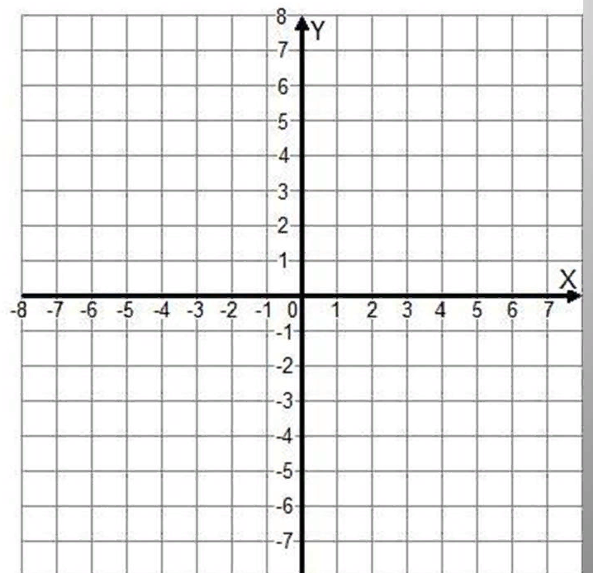
Найдите абсциссу точки пересечения графиков линейных функций
2
1

Slide 11
Найдите абсциссу точки пересечения графиков линейных функций
Найдем уравнения данных прямых
Вторая прямая проходит через точки (−1; 0) и (0; 1), следовательно
Значит, уравнение второй прямой — y = x + 1. Первая прямая проходит через точки (−4; 1) и (−2; 4), следовательно,
Значит, уравнение первой прямой —
Теперь найдём абсциссу точки пересечения графиков:
В 9
- 1 2
х
3
х
1
0

Slide 12
Найдите абсциссу точки пересечения графиков
2
1
Прямая (1)
у= х + 1
Прямая (2)
К= 3 : 2 = 1,5
В = 7
у = 1,5х + 7
х + 1= 1,5х + 7

Slide 13
Квадратичная функция, её график

Slide 14
Найти значение функции f( - 12), если f(x)=ax² + bx + c.
1 способ
А(-4;-3), В(-3;-2), С(-2;1)
16а – 4в + с =-3 (*)
9а – 3в + с = -2 (**)
4а – 2в + с = 1 (***)
Вычтем из уравнения (*) уравнение (***) и вычтем из уравнения (**) уравнение (***), получим
12а – 2в = - 4 6а – в = - 2
5а – в = - 3 5а – в = - 3
а = 1 в = 8 с = 13
Имеем f(x)=x² + 8x + 13, т.е. по условию
f( - 12) = 144 – 96 + 13 = 61
С
В
А
В 9
6 1
х
3
х
1
0

Slide 15
Найти значение функции f( - 12), если f(x)=ax² + bx + c.
Рассмотрим поведение параболы вблизи ее вершины
Коэффициент а =1, тогда достаточно двух уравнений
А(-4;-3), В(-3;-2),
16 – 4в + с =-3 - 4в + с = - 19
9 – 3в + с = -2 - 3в + с = - 11
- в = - 8
в = 8
с = 13
Имеем f(x)=x² + 8x + 13, т.е. по условию
f( - 12) = 144 – 96 + 13 = 61
В
А
В 9
6 1
х
3
х
1
0

Slide 16
Найти значение функции f( - 12), если
f(x)=ax² + bx + c.
2 вариант
Коэффициент а = 1, Х_{в} = $−\frac{в}{2а}$ = - 4, в = 8, тогда достаточно одного уравнения для А(- 4; - 3)
16а – 4в + с =-3; 16 – 32 + с = - 3; с = 13
Имеем f(x)=x² + 8x + 13, т.е. по условию
f( - 12) = 144 – 96 + 13 = 61
- 4
- 3
А
В 9
6 1
х
3
х
1
0

Slide 17
Найти значение функции f( - 12), если
f(x)=ax² + bx + c.
3 вариант
а=1,
координаты вершины параболы А(- 4; - 3).
f(x)= (x+4)² – 3
по условию
f( - 12) = (-12 + 4)² – 3 = 64 – 3 = 61
- 4
- 3
В 9
6 1
х
3
х
1
0

Slide 18
Найти значение функции f( - 12), если
f(x)=ax² + bx + c.
4 вариант (без формул)
Относительно новой системы координат функция примет вид f(x) = x²
Но тогда в новой системе координат нам необходимо найти f( - 8).
f( - 8)= 64,
а в первоначальной системе координат будем иметь на 3 меньше, т.е. 64 – 3 = 61.
- 4
- 3
В 9
6 1
х
3
х
1
0

Slide 19
Решаем
без формул !

Slide 20
Функция, описывающая обратную пропорциональную зависимость, её график

Slide 22
Основная формула
Асимптоты
y =b x = a

Slide 23
1
Асимптоты х = 5, у = 1
Т.е . b = - 5, c = 1
В новой системе координат функция имеет вид $у=\frac{а}{х}$
Определим а
А(2; - 2) – координаты точки в новой системе координат
а = - 4
f(x) = - $\frac{4}{x−5}+1$
f(10) = 0,2
5
А
2
В 9
0 ,
х
3
х
1
0

Slide 24
C
g(x) = ax + b k/(-2) = - 3
a = 4, b = 5 k = 6
g(x) = 4x + 5 f(x) = 6/x
6/x = 4x + 5
4x² +5x – 6 = 0
Найдем корни уравнения х= - 2, х = 0,75
7 5
В 9
0 ,
х
3
х
1
0

Slide 25
Тригонометрические функции, их графики

Slide 26
fmax
Решение
Расстояние между наибольшим и наименьшим значением равно 5
Т.к. а<0, то а = - 2,5
=2,5
fmin
, 5
В 9
- 2
х
3
х
1
0

Slide 28
2
fmax
$$=\frac{1+3}{2}=2$$
fmin
Так как график функции симметричен относительно оси Оу, то с = 0.
где $\text{Т}\text{0}\text{(}\text{COSX}\text{)}$= 2π и к= bπ. Откуда b=1
Тогда f(x) = 2cos(πx) – 1
Найдем f(100/3) = 2cos(100π/3) – 1 = 2cos(4π/3) – 1 = - 2
к
$$Т=\frac{\text{Т}\text{0} }{к}=2,$$
В 9
- 2
х
3
х
1
0

Slide 29
fmax
fmin
По графику найдем f_{max} = 4, f_{min} = 0
а = 2 (a>0), d = 2 , c = 0
где $\text{Т}\text{0}\text{(}\text{COSX}\text{)}$= 2π и к= π/b. Откуда b=2
f(x) = 2cos(πx /2) + 2
f(14/3) =2cos(7π/3) + 2 = 3
f(3) = 2
$$Т=\frac{\text{Т}\text{0} }{к}=4,$$
В 9
2
х
3
х
1
0

Slide 30
Логарифмическая и показательная функции , их график

Slide 31
А
4
b = 3
$$\log_{a}\left(1+3\right)=4, так как А(1;4)$$
$$\log_{a}{4=4}$$
$$a^{4}=4$$
a=$\sqrt{2}$
f(x)=$\log_{\sqrt{2}}\left(x+3\right)$
3
f(13) = $\log_{\sqrt{2}}{(}$13+3) = 8)f
В 9
8
х
3
х
1
0

Slide 32
А
3
По графику определим b: b = - 2
По графику определим координаты точки А : А(1;3)
$а^{1−2}$=3 ${ а}^{−1}$=3 $а=\frac{1}{3}$
f(x) = ${\left(\frac{1}{3}\right)}^{x−2}$
f(- 1) = ${\left(\frac{1}{3}\right)}^{−1−2}=27$
- 2
В 9
2 7
х
3
х
1
0

Slide 33
Кусочно-линейная функция, ее график

Slide 34
На рисунке изображен график функции f(x)=|kx+b|+c, где числа k, b и c – целые, k>0. Найдите f( - 15,7).
Можно рассмотреть функцию в виде f(x)=а|x+n|+c,
Но тогда по графику n= - 3 c= - 2
f(x) = a|x – 3| - 2
Определим координаты точки А: А(2;0)
0 = а|2 – 3| - 2
a = 2
f(x) = 2|x – 3| - 2
f(-15,7) = 2|-15,7 – 3| - 2 = 35,4
В 9
3 5 , 4
х
3
х
1
0

